Slide 1
এই মডেল কন্টেন্টটি পাঠদানের পূর্বে অনুগ্রহপূর্বক কন্টেন্টটি একবার দেখে নিন এবং স্লাইডের সংগে দেয়া নির্দেশনা ভালভাবে পড়ে নিন। পাঠদানে নিজস্ব কৌশল প্রয়োগে প্রয়োজনে নির্মাতার সংগে যোগাযোগ করুন। কন্টেন্টটি ব্যবহারের জন্য আপনাকে অজস্র ধন্যবাদ।

Slide 2
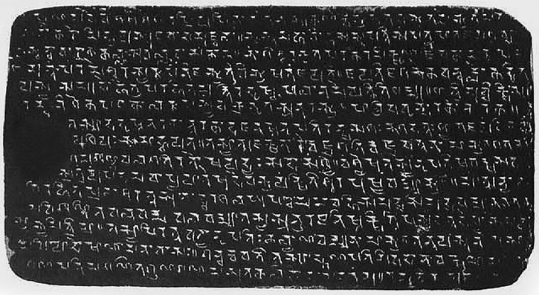
সকল শিক্ষার্থীকে
স্বাগতম
Notes:
এখানে পাঠের সঙ্গে সাদৃশ্যপূর্ণ অন্য কোন চিত্র ব্যবহার করা যেতে পারে। উল্লেখ্য, স্বাগতম স্লাইডেই পাঠের বিষয় ফুটে ওঠে এমন চিত্র ব্যবহার করা যেতে পারে।

Slide 3
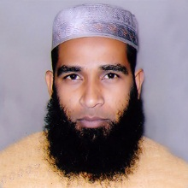
শিক্ষক পরিচিতি
পরিচিতি
পাঠ পরিচিতি
মোঃ মিজানুর রহমান
সহকারী শিক্ষক (বাংলা )
গাইবান্ধা সরকারি উচ্চ বালক বিদ্যালয়।
মুঠোফোন- 01717016140
asrumijan@gmail.com
বিষয়: বাংলা ১ম পত্র
(2য় অংশ)
শ্রেণি: ৮ম
সময়: ৫০ মিনিট
তারিখ: ২৮.১০.১৫ খ্রিঃ

Slide 4
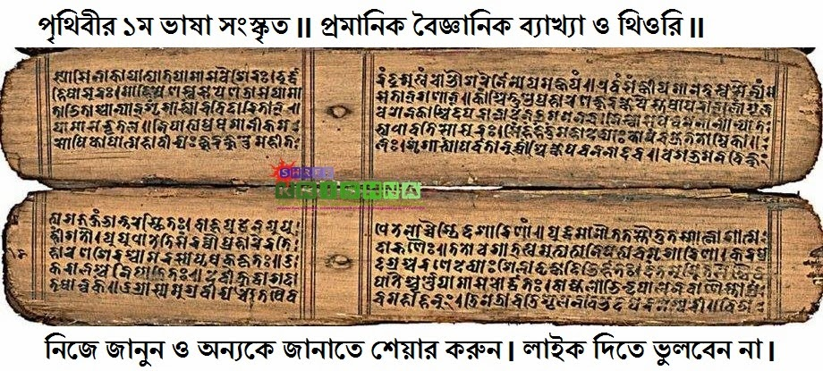
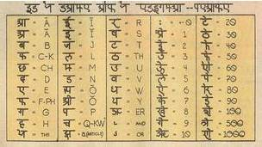
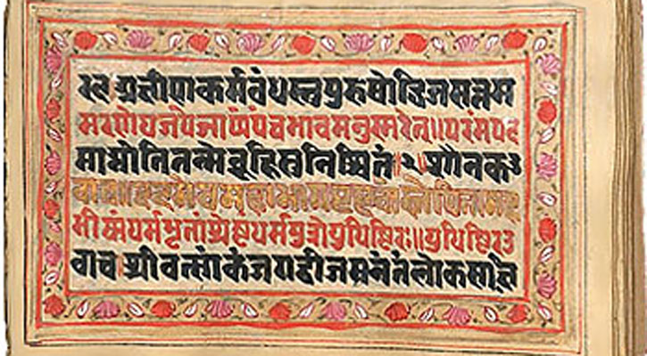
একদল লোক কোন ভাষাকে বাংলার জননী মনে করত?
সংস্কৃত ভাষাকে
সংস্কৃত ভাষা
সমাজের উঁচু শ্রেণির মানুষের লেখার ভাষা কী ছিল ?
প্রাকৃত ভাষা
সাধারণ মানুষের দৈনন্দিন জীবনের কথ্য ভাষার নাম কী?
Notes:
প্রশ্নোত্তরের মাধ্যমে পাঠ শিরোনাম বের করতে হবে।

Slide 5
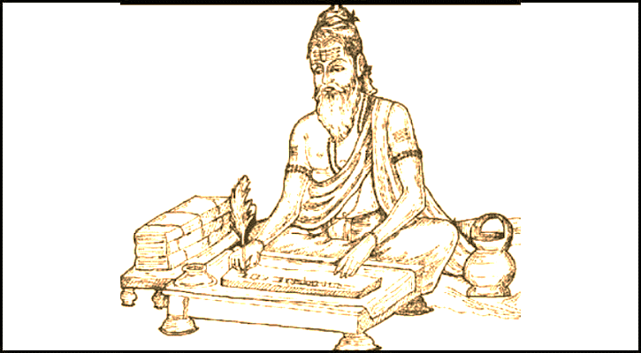
বাংলা ভাষার জন্মকথা
(দ্বিতীয় অংশ)
হুমায়ুন আজাদ
Notes:
পাঠ শিরোনাম খাতায় লিখে নিতে বলবেন

Slide 6
শিখনফল
এই পাঠ শেষে শিক্ষার্থীরা-
১. নির্বাচিত অংশটুকু (কিন্তু নানা রকম-------ভাষা বিধিবদ্ধ হয়েছিল) শুদ্ধ উচ্চারণে পড়তে পারবে।
২. নতুন শব্দগুলো ব্যবহার করে অনুচ্ছেদ গঠন করতে পারবে।
3. ভারতীয় আর্যভাষার বিভিন্ন শ্রেণিতে বিভক্ত হওয়ার কারণ ব্যাখ্যা করতে পারবে।
৪. ঋগ্বেদের মন্ত্র থেকে শুরু করে বৈদিক ভাষা পর্যন্ত এর ক্রমবিকাশ ব্যাখ্যা করতে পারবে।
Notes:
শিক্ষকের জন্য শিখনফল , শিক্ষার্থীদের নাও দেখানো যেতে পারে।

Slide 7
আদর্শ পাঠ
কিন্তু নানা রকম প্রাকৃত ছিল ভারতবর্ষের বিভিন্ন অঞ্চলে। তাহলে কোন প্রাকৃত থেকে উদ্ভব ঘটেছিল বাংলার? এ সম্পর্কে প্রথম স্পষ্ট মত প্রকাশ করেন জর্জ আব্রাহাম গ্রিয়ারসন। বহু প্রাকৃতের একটির নাম মাগধী প্রাকৃত। মাগধী প্রাকৃতের কোনো পুর্বাঞ্চলীয় রূপ থেকে জন্ম নেয় বাংলা ভাষা।
Notes:
আদর্শ পাঠ এর সময় শিক্ষার্থীদের পাঠ্য বইয়ের সংগে মিলিয়ে নিতে বলব।

Slide 8
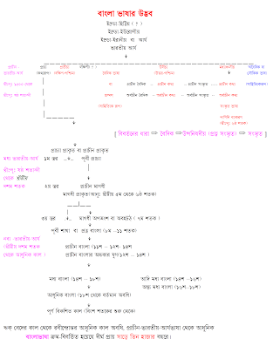
সরবপাঠ
Notes:
শিক্ষার্থীরা নিজেরা সরবে পাঠ করবেন।

Slide 9
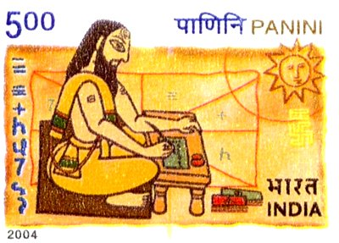
শব্দার্থসমূহ শিখে নিই
যা বোঝা কঠিন
দুর্বোধ্য
বিধিবদ্ধ
নিয়ম দ্বারা শাসিত
বেদ
ধর্মগ্রন্থ
Notes:
শিক্ষক শব্দের পাশাপাশি ছবি দেখিয়ে শব্দার্থ জিজ্ঞাসা করবেন এবং পরবর্তীতে শব্দের অর্থ দেখাবেন।

Slide 10
জোড়ায় কাজ
দুর্বোধ্য
বিধিবদ্ধ
বেদ
বৈদিক ভাষা
আর্যভাষা
অনুচ্ছেদ লেখ
Notes:
জোড়ায় কাজ দিয়ে শিক্ষার্থীরা তা খাতায় লিখছে কিনা তা তদারকি করলে ভাল হয়।

Slide 11
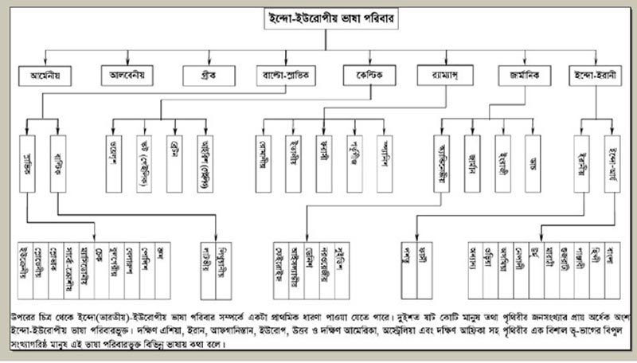
Notes:
উচ্চমাত্রার আগ্রহী শিক্ষার্থীদের ভাষার এই বংশ পিঠিকাটি দেখানো যেতে পারে।

Slide 12
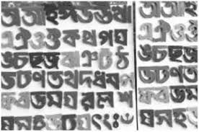
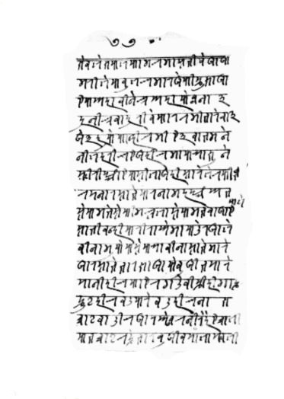
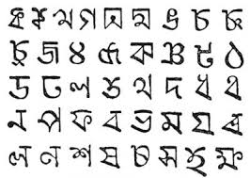
Notes:
এই স্লাইডটি দেখিয়ে আর্যভাষার বিবর্তনের বিভিন্ন পর্যায় ব্যাখ্যা করা যেতে পারে।

Slide 13
Notes:
এই স্লাইডটি দেখিয়ে আর্যভাষার বিবর্তনের বিভিন্ন পর্যায় ব্যাখ্যা করা যেতে পারে।

Slide 14
ঋগ্বেদ থেকে বৈদিক ভাষার বিবর্তন
ঋগ্বেদের মন্ত্র
মুখে মুখে ব্যবহৃত
শতাব্দীর পর শতাব্দী
বৈদিক ভাষার ব্যবহার
ভাষার বদল
ক্রমশ দুর্বোধ্য হয়ে ওঠা
বেদের ভাষা / বৈদিক ভাষা
Notes:
শিক্ষক এই স্লাইডটি দেখিয়ে শিক্ষার্থীদেরকে পাঠ বিশ্লেষণ করে দেবেন ।

Slide 15
দলীয় কাজ
ক দল
খ দল
ভারতীয় আর্যভাষা কিভাবে বিভিন্ন শ্রেণিতে বিভক্ত হয়ে পড়ে?
ঋগ্বেদের মন্ত্র থেকে শুরু করে বৈদিক ভাষা পর্যন্ত এর ক্রমবিকাশ সম্পর্কে ৫ টি বাক্য লেখ।
Notes:
দলীয় কাজ দিয়ে শিক্ষার্থীরা তা খাতায় লিখছে কিনা তা তদারকি করলে ভাল হয়।

Slide 16
মূল্যায়ন
কোন প্রাকৃত থেকে বাংলা ভাষার উদ্ভব ঘটেছিল এ সম্পর্কে
প্রথম স্পষ্ট মত প্রকাশ করেন কে ?
ভারতীয় আর্যভাষার প্রাচীন ভাষাগুলোকে কী বলা হয় ?
প্রাচীন ভারতীয় আর্যভাষার প্রাচীন রূপ পাওয়া যায় কোন মন্ত্রগুলোতে ?
এক সময় সাধারণ মানুষের কাছে কোন ভাষা দুর্বোধ্য হয়ে ওঠে ?
নানা নিয়ম বিধিবদ্ধ করে ব্যাকরণবিদরা যে মানসম্পন্ন ভাষা তৈরি করেন তার নাম কী?
Notes:
শিক্ষক শিক্ষার্থীদের মূল্যায়নের প্রশ্ন করে ফলাবর্তন প্রদান করবেন
জর্জ আব্রাহাম গ্রিয়ারসন , প্রাচীন ভারতীয় আর্যভাষা, ঋগ্বেদের মন্ত্রগুলোতে, বেদের ভাষা বা বৈদিক ভাষা , সংস্কৃত ।

Slide 17
অ্যাকশন বাটন ব্যবহার করে নিচের প্রশ্ন দুটির উত্তর দাও
সংস্কৃত ভাষার অর্থ হলো-
বিধিবদ্ধ
পরিশীলিত
শুদ্ধ ভাষা
নিচের কোনটি সঠিক ?
ক. i
খ. ii
গ. iও ii
ঘ. i, ii ও iii
ঋগ্বেদের মন্ত্রগুলো লিখিত হয়েছিল -
যিশুখ্রিষ্টের জন্মের আগে
যিশুখ্রিষ্টের জন্মের পরে
১০০০ খ্রিষ্টপূর্বাব্দে
উত্তর সঠিক হয়েছে
আবার চেষ্টা কর
নিচের কোনটি সঠিক ?
ক. i
খ. ii
গ. iও ii
ঘ. i ও iii
Notes:
শিক্ষক শিক্ষার্থীদের প্রশ্ন করে সঠিক উত্তর নির্দেশ করবেন। এই স্লাইডটিতে অ্যাকশন বাটনের ব্যবহার করা হয়েছে। প্রতিটি উত্তরে মাউস ক্লিক করলেই “ আবার চেষ্টা কর/ উত্তর সঠিক হয়েছে” অডিওটি শুনতে পাবেন।

Slide 18
বাড়ির কাজ
সংস্কৃত ভাষার উদ্ভব কিভাবে হয়েছিল- ব্যাখ্যা কর।
Notes:
এখানে পাঠের সঙ্গে সাদৃশ্যপূর্ণ অন্য কোন বাড়ির কাজ দেয়া যেতে পারে

Slide 19
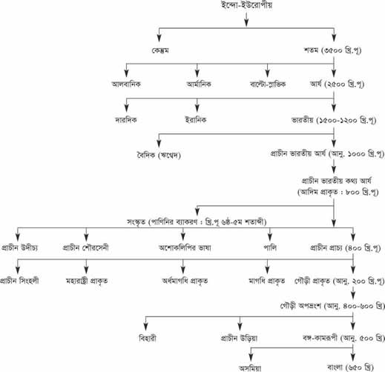
সকল শিক্ষার্থীকে
ধন্যবাদ
Notes:
এখানে পাঠের সঙ্গে সাদৃশ্যপূর্ণ অন্য কোন চিত্র ব্যবহার করা যেতে পারে। উল্লেখ্য ধন্যবাদের ক্ষেত্রে পাঠ শেষে যে ধরণের শিখনফল অর্জিত হল তার ভিত্তিতে চিত্রটি দিলে ভাল হয়।

Slide 20
কৃতজ্ঞতা স্বীকার
শিক্ষামন্ত্রণালয়, মাউশি, এনসিটিবি ও এটুআই এর সংশ্লিষ্ট কর্মকর্তাবৃন্দ
এবং কন্টেন্ট সম্পাদক হিসেবে যাঁদের নির্দেশনা, পরামর্শ ও তত্ত্বাবধানে এই মডেল কন্টেন্ট সমৃদ্ধ হয়েছে তাঁরা হলেন:
জনাব মো: ফেরদৌস হোসেন, সহযোগী অধ্যাপক,বাংলা, টিটিসি, খুলনা।
জনাব নিগার সুলতানা, সহকারী অধ্যাপক, বাংলা, ফেনী সরকারি কলেজ ,ফেনী।
জনাব জেসমীন জাহান খানম , প্রভাষক , বাংলা, টিটিসি (মহিলা), ময়মনসিংহ।

